Slide 1
Module :
Maintenance
Chapitre 01
Généralité sur la maintenance
2eme partie

Slide 2
Maintenance, « médecine des machines »
Il existe une analogie entre « l’homme » et « la machine
L´HOMME
LA MACHINE
Analogie
La Naissance
Longévité
Bonne santé
La Mort
Mise en service
Durabilité
Fiabilité
Rebut
Durabilité : c’est l’aptitude d’un bien à accomplir une fonction
jusqu’à ce q’un état limite soit éteint
Fiabilité : c’est la probabilité de n’avoir aucune défaillance
à l’instant « t »

Slide 3
Analogie entre la « santé humaine » et la « santé machine
L´HOMME
LA MACHINE
Analogie
Mise en sèrvice
La Naissance
MEDECINE de l’homme
médecine des machines
Connaissance
De l´homme:
Nom et prénom
Date de naissance ,
age…etc
Connaissance
Téchnologique :
Nom de machine et le fabriquant
Date de fabrication
La duré et le pays ….ect

Slide 4
Analogie entre la « santé humaine » et la « santé machine
L´HOMME
LA MACHINE
Analogie
Longévité
Durabilité
MEDECINE de l’homme
médecine de machine
Connaissance
Des maladies
Carnet de santé
Dossier médical
Diagnostic, examen, visite
Connaissance
Modes de défaillances
Dossier machine
Diagnostic, expertise ,
Inspection

Slide 5
Analogie entre la « santé humaine » et la « santé machine
L´HOMME
LA MACHINE
Analogie
Bonne santé
Fiabilité
MAINTENANCE
INDUSTRIELLE
MEDECINE
Connaissance
Des traitements
curatifs
Connaissance
Des actions correctives
Dépannage, réparation
Rénovation, modernisation,
Échange .. ect.

Slide 6
Analogie entre la « santé humaine » et la « santé machine
L´HOMME
LA MACHINE
Analogie
La Mort
Rebut
MAINTENANCE
INDUSTRIELLE
MEDECINE
Opération
Rénovation

Slide 7


Slide 8
Le technicien de Maintenance c’est qui?
Le technicien de Maintenance est un gestionnaire rigoureux des équipements de production.
Le rôle de la maintenance dans le production c’est :
d’améliorer la qualité et la disponibilité de la production au moindre coût

Slide 9
Le technicien doit être capable :
d’organiser, d’animer et de gérer son service.
- de situer et d’orienter l’intervention des spécialistes et d’assurer avec eux un dialogue pertinent.
- de proposer des améliorations.
- d’encadrer le personnel d’intervention en appliquant les règles d’hygiène et de sécurité du travail.
- d’établir un bilan des coûts d’interventions.
- d’utiliser les moyens informatiques et méthodes modernes de maintenance conditionnelle.

Slide 10
Importance de la maintenance
Dans l’entreprise
Le service maintenance doit mettre en œuvre la politique de
maintenance définie par la direction de l’entreprise ; cette politique
devant permettre :
d’atteindre le rendement maximal des systèmes de production.

Slide 11
Importance de la maintenance
Par rapport à l’activité de l’entreprise
l'importance de la maintenance diffère selon le secteur d'activité :
Importance fondamentale
Comme : nucléaire, pétrochimie, chimie, transports .
Importance indispensable et moyenne
Comme: construction automobile.
Importance faible ou négligeable : entreprise forte masse salariale.

Slide 12
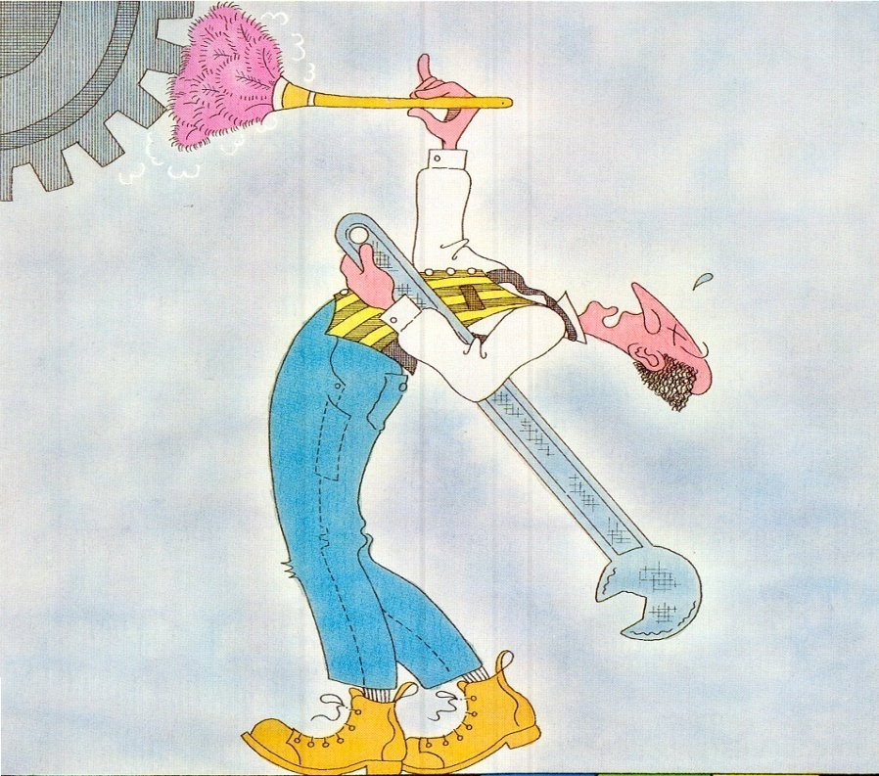

Slide 13
Domaines d’action de la fonction maintenance
Dans une entreprise, il existe un grand nombre de matériels différents qui sont liés ou non à la production . Dont ce la, il existe plusieurs domaines d’action de la fonction maintenance :

Slide 14
2 - APPROCHE DE LA MAINTENANCE
Domaines d’action sont:
Domaine industriel:
Matériels de production
(machine, moyen de
Levage…
Domaine de
fabrication
DOMAINE D´ACTION
Domaine de
SECURITE
Mayens de transports,
ascenseur.
TRAVAUX
NEUFS
Travaux
d’installation et
de mise en route
De matériels
neufs
GESTION DES STOCKS
Gestion des pièces de rechange,
des outillages et de manutention
Gestion des différentes énergies
et des réseaux de communication

Slide 15
La fonction et les politiques de maintenance
Dans une entreprise il existe plusieurs politiques:
Politique financières
Politique du personnel
Politique de production
Politique de commerciale
Politique de maintenance
Politique de qualité
En général la politique c’est l'art de gouverner , mais la politique de la maintenance c’est de définir au niveau de l’entreprise.

Slide 16
La fonction et les politiques de maintenance
au sein du service de maintenance, on distingue globalement deux politiques de maintenance :
politiques de la Maintenance Préventive (MP) et
politiques de la Maintenance Corrective (MC).
mais pour mieux rentabiliser les équipements, il faut choisir une
stratégie adaptée

Slide 17
Les critères de choix de la politique de maintenance
Les décisions d’appliquer une fonction maintenance reposent sur trois critères de choix de la politique de maintenance :
Certains équipements ou machines ne doivent pas tomber en panne, car les:
l'importance des conséquences d'une panne
RISQUE
Qualitative
Environnementale
Economique
l'arrêt et le redémarrage
le retraitement d'effluents (fumées, fluides...) ne peut se faire durant la panne, libérant ces effluents dans l'environnement
perte d'exploitation, retards de livraison et pénalités de retard pour un fournisseur

Slide 18
Alors en peut dire que, d’aprés les trois exemples le risque est inacceptable
Mais généralement dans une entreprise il existe trois type de risque
inacceptable, acceptable si limité, ou même totalement acceptable.
Conclusion : La politique de maintenance base sur ce critère qui se compose en trois types :
Risque inacceptable : il faut choisir la politique de maintenance préventive
Risque acceptable si limité : il faut choisir la politique de maintenance préventive
Risque acceptable : il faut choisir la politique de maintenance corrective.

Slide 19
peut être aussi défini suivant l'importance de l'incidence qu'elle peut être causer sur la production, si:
la maintenance corrective.
on utilise
est banale
que sa charge peut aisément être transférée vers une autre machine , cette ressource sera considérée peu importante.
A l'opposé, si
l'importance de la machine
deuxième critère de choix c’est
Il est clair que la politique de maintenance sera radicalement différente entre ces deux cas.
si on ne peut délester se charge sur d'autres machine , l'entreprise est fortement dépendante de cette ressource, qui est donc très importante.
Si cette machine
la maintenance préventive.
on utilise
est précieuse

Slide 20
préférable d’éviter les défaillances
.
la maintenance préventive.
on utilise
alors il est
Troisième critère est
totalement chargée
la charge et la capacité de la machine
à prendre en compte
si la machine
On remarque que l'impact d'un arrêt n'est pas le même
a une charge faible
on utilise
la maintenance corrective.

Slide 21
Orientation des politiques de maintenance
les trois critères de choix de la politique de maintenance qui déterminent trois grandes orientations des politiques de maintenance . Les trois notions d’orientations sont :
Le Coût.
La Disponibilité.
La Fiabilité .

Slide 22
Stratégies de maintenance

Slide 23
Choix d’une stratégie de maintenance
Dans chaque entreprise et après de choisir un politique de maintenance, il faut suivi par un choix d’une stratégie de maintenance
Stratégie de maintenance est une méthode de management
utilisée en vue d'atteindre les objectifs de maintenance.

Slide 24
Outils d’une stratégie de maintenance
Totale Productive Maintenance T.P.M.
  Méthode de management
  Méthode de productivité
5.S
Réduction des temps de
Changement de fabrication
(S.M.E.D.)
Contrats Internes de Maintenance pour
Formalisation
des relations
Maintenance / production
par des contrats annuels

Slide 25
La stratégie de maintenance, qui résulte de la politique de maintenance, impose des choix pour atteindre.
Ces choix sont à faire pour :
Développer, adapter ou mettre en place des méthodes de maintenance ;
Elaborer et optimiser les gammes de maintenance ;
Organiser les équipes de maintenance ;
Définir, gérer et optimiser les stocks de pièces de rechange et de consommables ;

Slide 26
FIN

